Slide 1
Что нужно знать о ГИА по русскому языку в 2024 году
Климова Елена Николаевна, к.ф.н.,
заместитель председателя ПК ОГЭ по русскому языку,
учитель русского языка и литературы МБОУ «СШ №24»

Slide 2
Структура итогового собеседования

Slide 3
Структура итогового собеседования

Slide 4
Структура итогового собеседования

Slide 6
Где найти материалы для подготовки к собеседованию?
https://fipi.ru/
«Зачет» = не менее 10 баллов из 20 возможных

Slide 7
ОГЭ по русскому языку Распределение заданий по частям работы
Части работы | Задания | Максимальный первичный балл
Часть 1 | Задание 1. Сжатое изложение | 6
Часть 2 | Задания 2-12. Задания с кратким ответом | 11
Часть 3 | Задание 13. Сочинение-рассуждение | 7
Части 1 и 3 | Задания 1 и 13. Практическая грамотность и фактическая точность | 9
Итого: | 13 | 33
Отметка по пятибалльной системе оценивания | Суммарный первичный балл за работу в целом
«2» | 0 - 14
«3» | 15 - 22
«4» | 23 – 28 (из них не менее 4-х баллов по ГК1 – ГК4)
«5» | 29 – 33 (из них не менее 6-х баллов по ГК1 – ГК4)
Notes:
Задание 9 является самым дорогим

Slide 8
На что влияют баллы за грамотность
Отметка по пятибалльной системе оценивания | Суммарный первичный балл за работу в целом
«2» | 0 - 14
«3» | 15 - 22
«4» | 23 – 28 (из них не менее 4-х баллов за ГК1 – ГК4)
«5» | 29 – 33 (из них не менее 6-х баллов за ГК1 – ГК4)

Slide 9
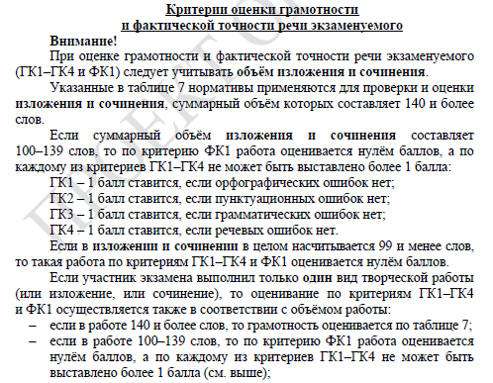
А если кто-то не приступит к сочинению или изложению?
Части работы | Задания | Максимальный первичный балл
Часть 1 | Задание 1. Сжатое изложение | 6 0 баллов
Часть 2 | Задания 2-12. Задания с кратким ответом | 11
Часть 3 | Задание 13. Сочинение-рассуждение | 7
Части 1 и 3 | Задания 1 и 13. Практическая грамотность и фактическая точность | 9 4 балла
Итого: | 13 | 33 22 балла
При этом в работе не должно быть больше ни 1 ошибки!
Нельзя не приступать к заданиям 1 или 13!

Slide 10
Где найти изложения?
https://fipi.ru/

Slide 11
Где найти изложения?
На 06.11.2023 в открытом банке заданий ФИПИ 37 изложений

Slide 12
Используйте навигатор самостоятельной подготовки

Slide 14
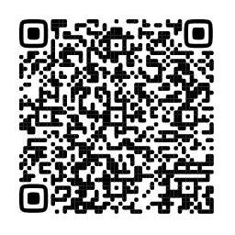
Вебинары для девятиклассников
23 ноября в 15.00 вебинар для обучающихся «Преодолеваем минимальный порог на ОГЭ по русскому языку»
30 ноября в 15.00 вебинар для обучающихся «Решаем сложные задания на ОГЭ по русскому языку»

Slide 15
Спасибо за внимание!

